Slide 1
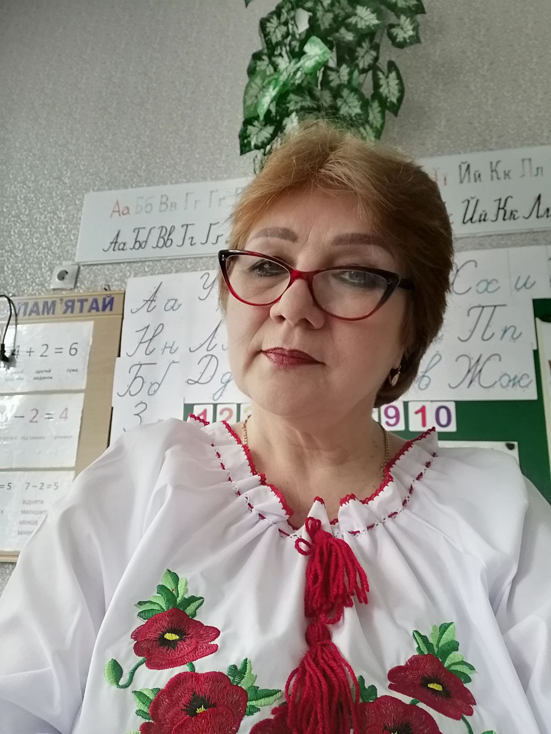

Портфоліо вчителя
Федоченко Ірини Олександрівни
Місце для фото

Slide 2
ІНФОРМАЦІЙНА КАРТА ПЕДАГОГА
1. ПІП Федорченко Ірина Олександрівна
2. Посада -вчитель початкових класів
3. Освіта - вища- навчальний заклад Слав’янський державний педагогічний інститут.
4.Стаж роботи : педагогічний 44 років
5. Категорія – Вища
6. Курси: онлайн-курси для вчителів
7. Методична тема – «Формування у здобувачів освіти свідомого ставлення до державної та народної символіки України»
8. Класне керівництво – 3-А клас

Slide 3
Педагогічне кредо
"Учитись важко, а учить ще важче.
Але не мусиш зупинятись ти.
Як дітям віддаси усе найкраще,
То й сам сягнеш нової висоти."

Slide 4
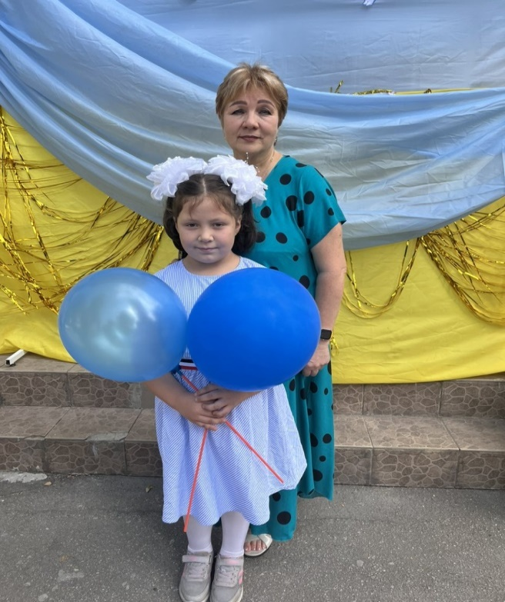
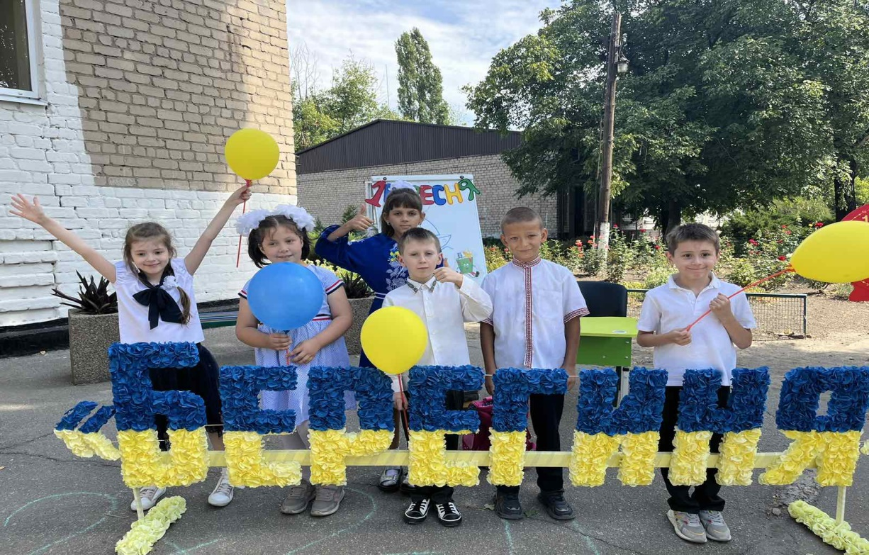
Життєве кредо:
Віддай людині крихітку себе
За це душа поповнюється світлом!

Slide 5
Тема,
над якою працюю:
«Формування у здобувачів освіти свідомого ставлення до державної та народної символіки України»

Slide 6
Метою моєї педагогічної діяльності є:
-головним є не предмет, а особистість, яку ми формуємо;
-допомагати учням вчити вчитися;
-використовувати технології для розвитку критичного мислення;
-привчати здобувачів освіти думати і діяти самостійно;
-показувати учням перспективи їхнього навчання;
-використовувати найсучасніші технології навчання, щоб забезпечити системність знань;
-враховувати суб’єктивний досвід дитини, її індивідуальні особливості та інтереси;
-використовувати індивідуальні, та фронтальні методи навчання.

Slide 7
Метою моєї педагогічної діяльності є:
Створити ситуацію успіху для розвитку особистості дитини
Надати можливість кожному відчути радість досягнення і віри у власні сили
Допомогти дитині зрости в умовах успіху
Формувати мислення учнів, розвивати пізнавальний інтерес у прцесі навчальної діяльності
Використовувати різні методи навчання, ігри, що сприяють розвитку пізнавальних інтересів, мислення та уяви

Slide 8
Завдання для всебічного розвитку пізнавальних здібностей дитини
Формувати початкові уміння , навички. Розширювати логічне мислення, пам’ять, уяву, розвивати зв’язне мовлення, збагачувати словниковий запас дітей
Формувати можливості кожного учня
Розвивати самостійність,спостережливість, уважність, працелюбність у навчанні.

Slide 9
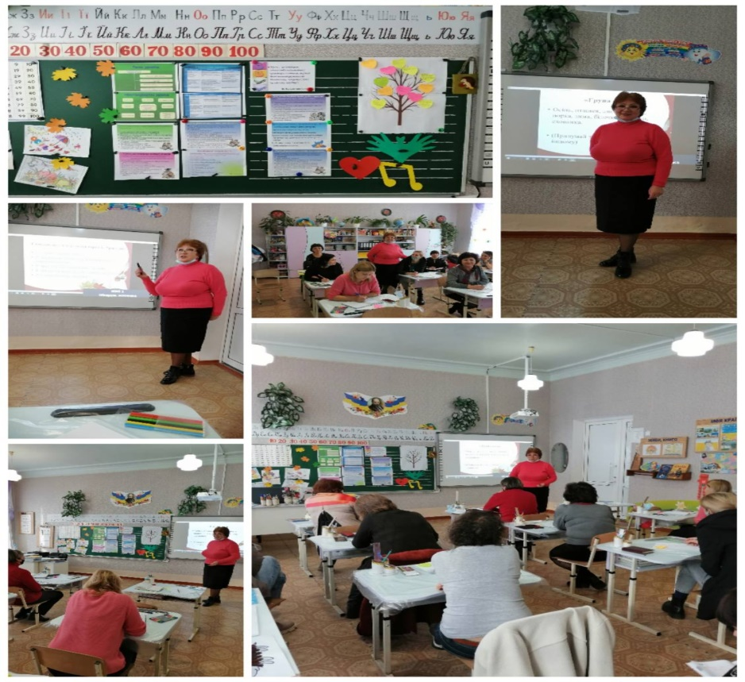
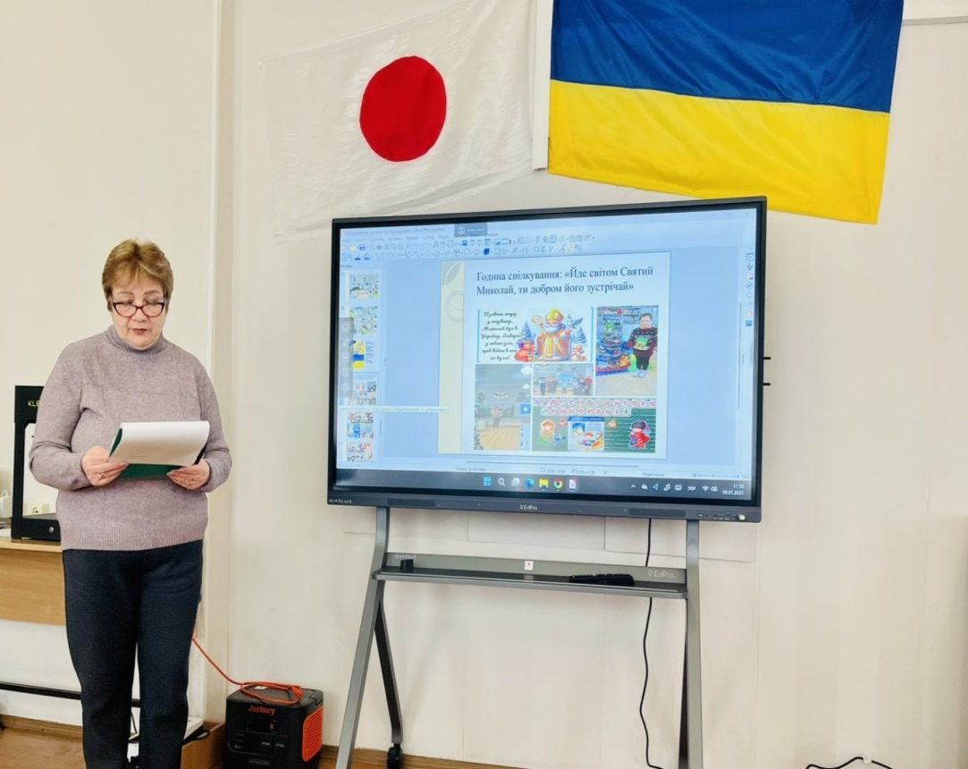
Форми
самоосвітньої діяльності
- участь в проведенні методичних об`єднань
науково-методичні конференції ,педагогічні ради;
взаємовідвідування та участь в аналізі уроків;
- участь в онлайн-семінарах;
- оволодіння сучасними комп’ютерними технологіями
Місце для фото
Місце для фото

Slide 10
Актуальність теми
Національно-патріотичне виховання дітей розглядається як пріоритетний напрямок освітньої діяльності. Актуальність питання національно-патріотичного виховання обумовлюється тим, що формування громадянської позиції свідомого українця має полягати : в любові до рідної землі, товариськості, розумної достатності, цінності родинного життя, духовного повсякденного буття, уважного ставлення до людей. Саме з дитинства, починається виховання національної свідомості й самосвідомості, прищеплення моральних цінностей родинного життя, до традицій і звичаїв українського народу.

Slide 11
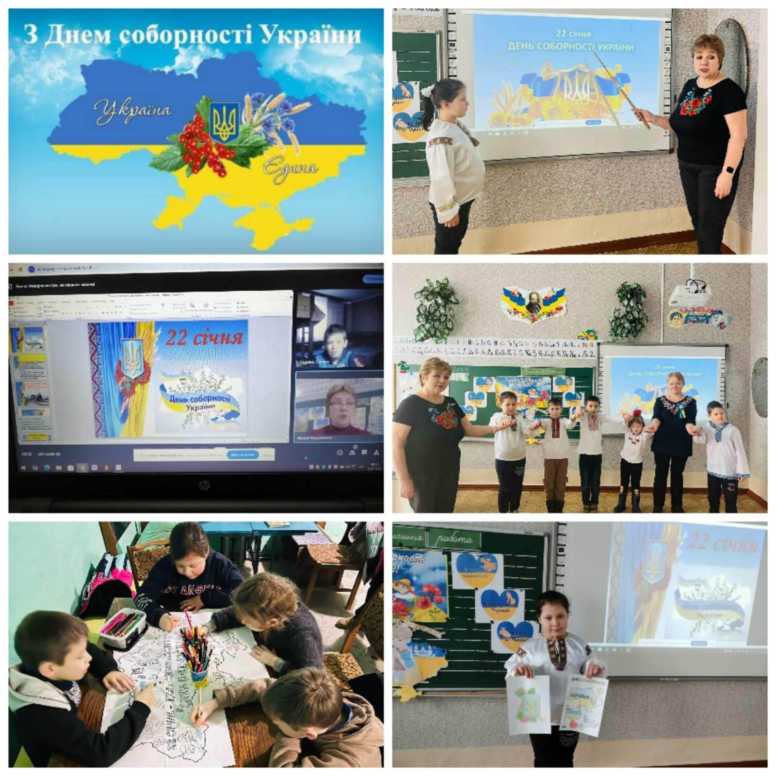
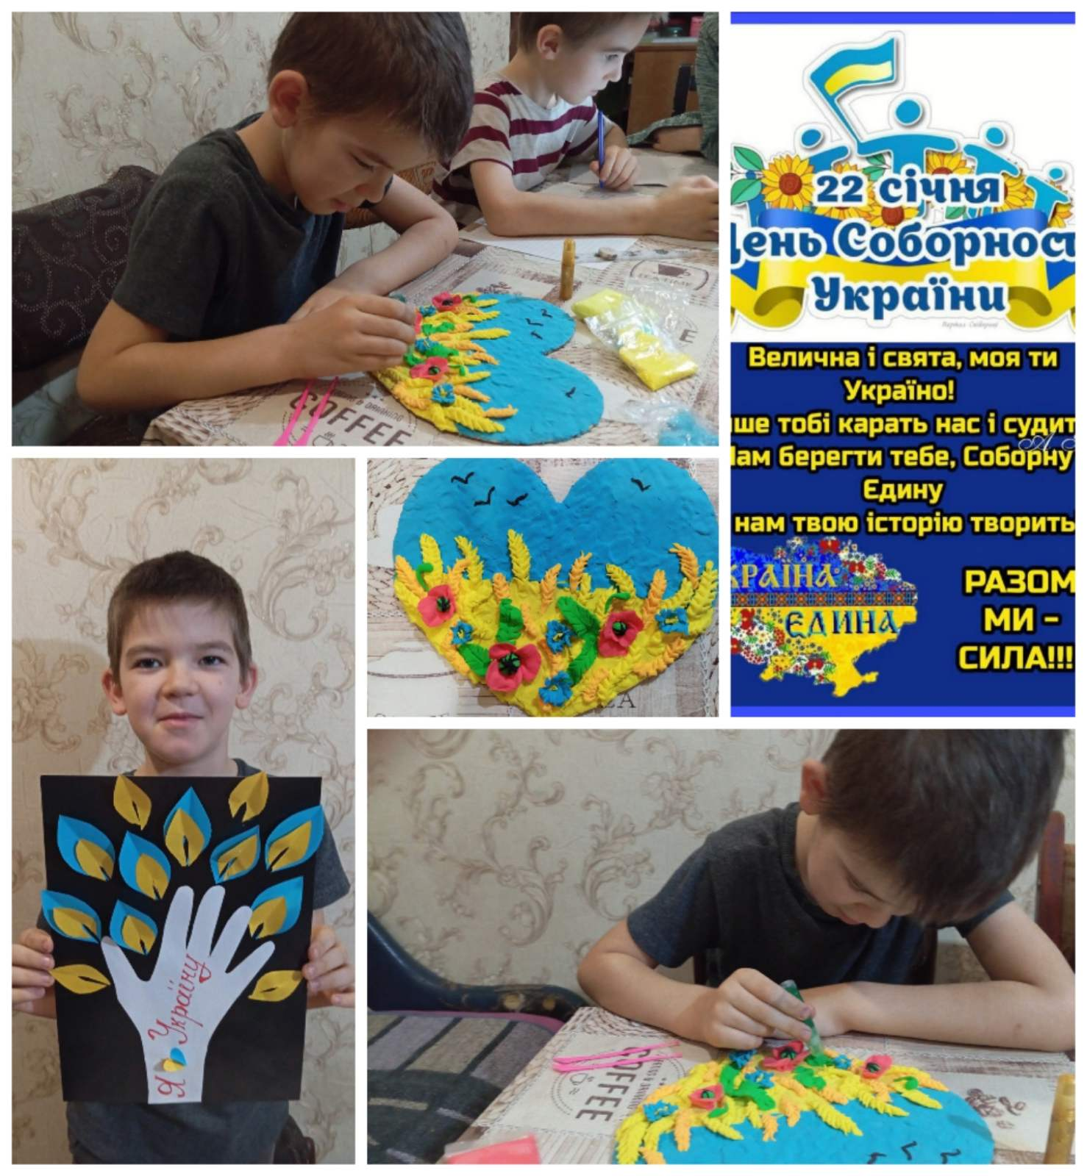
На сучасному етапі роль учителя стає роллю одного з партнерів у формуванні здобувачів освіти свідомого ставлення до державної та народної символіки України. У навчальному та виховному процесі, на уроках і виховних заходах, адже просто необхідно залучати всіх учнів до активного одержання знань, до творчої діяльності.
Місце для фото
учнів
Місце для фото
учнів

Slide 12
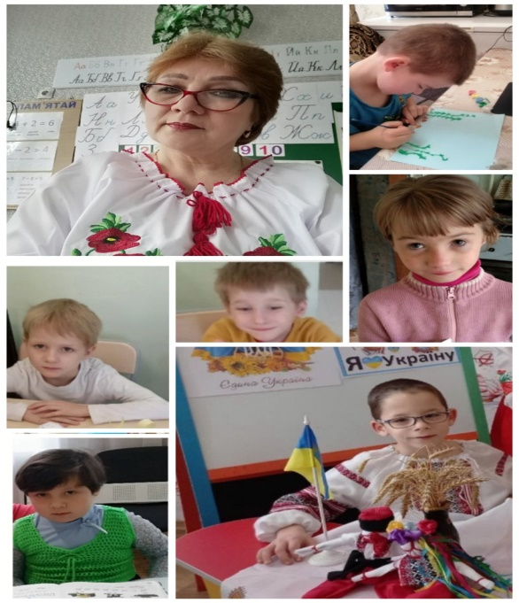
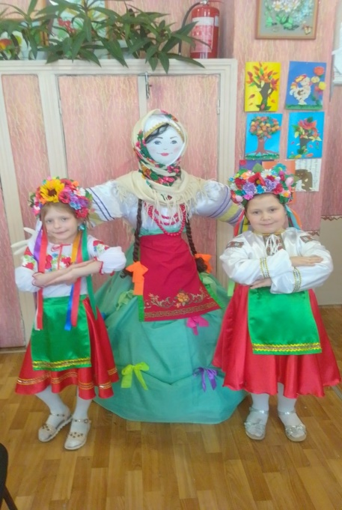
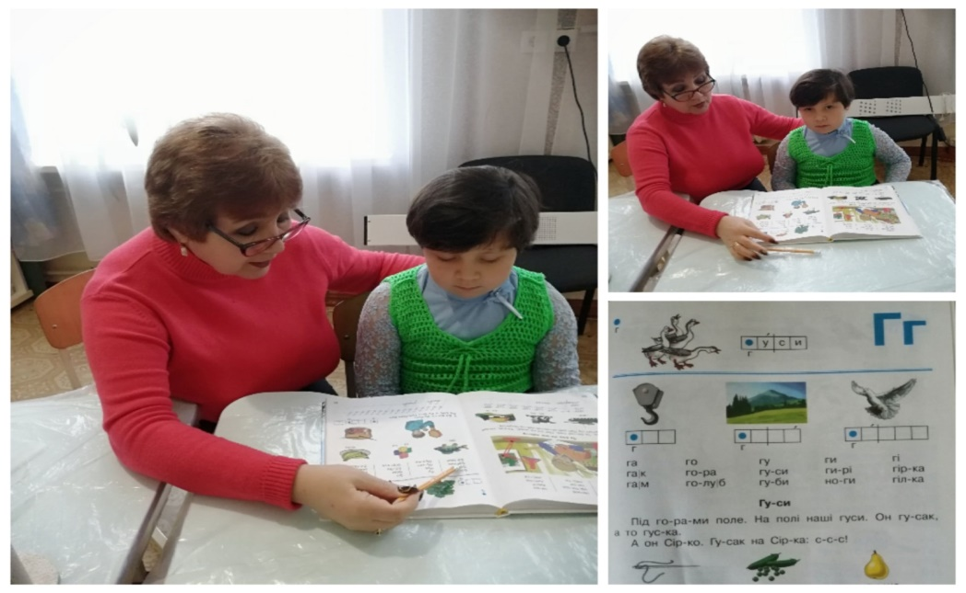
Мої здобувачі освіти на уроці:
Вчаться висловлювати свої думки;
Досліджують проблему;
Намагаються самостійно обирають шлях;
Шукають варіанти вирішення проблеми;
Вчаться приймати рішення;
Місце для фото
Місце для фото

Slide 13
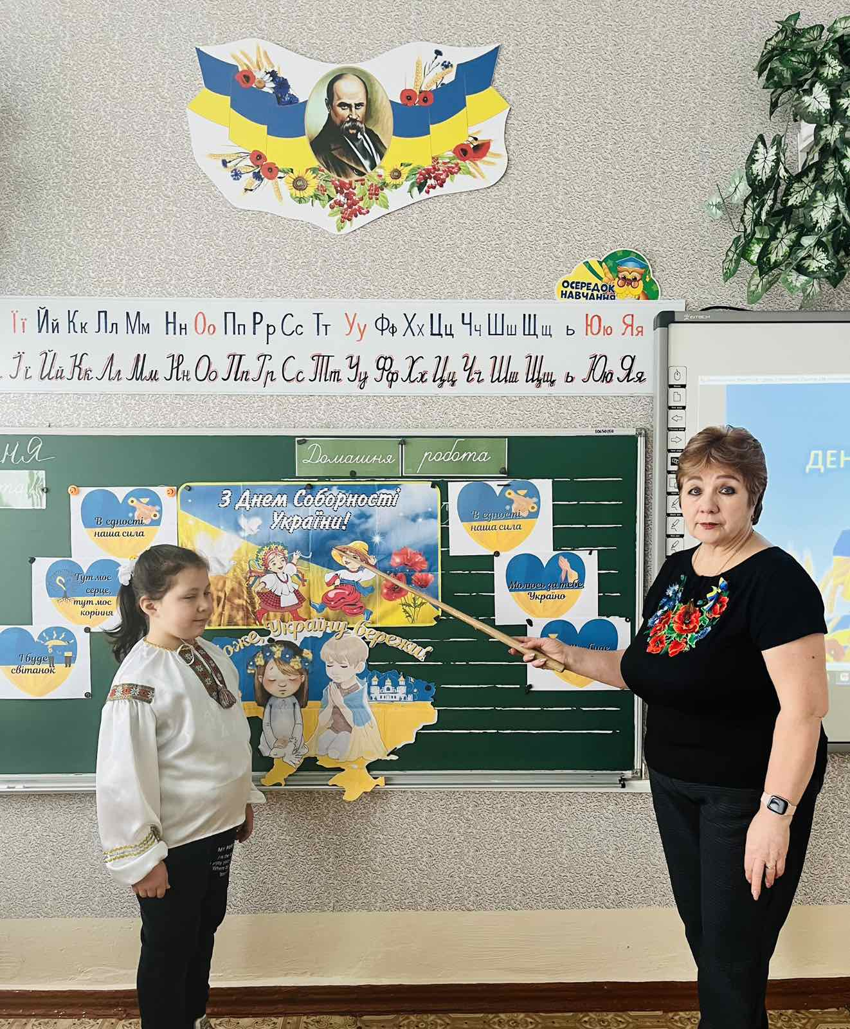
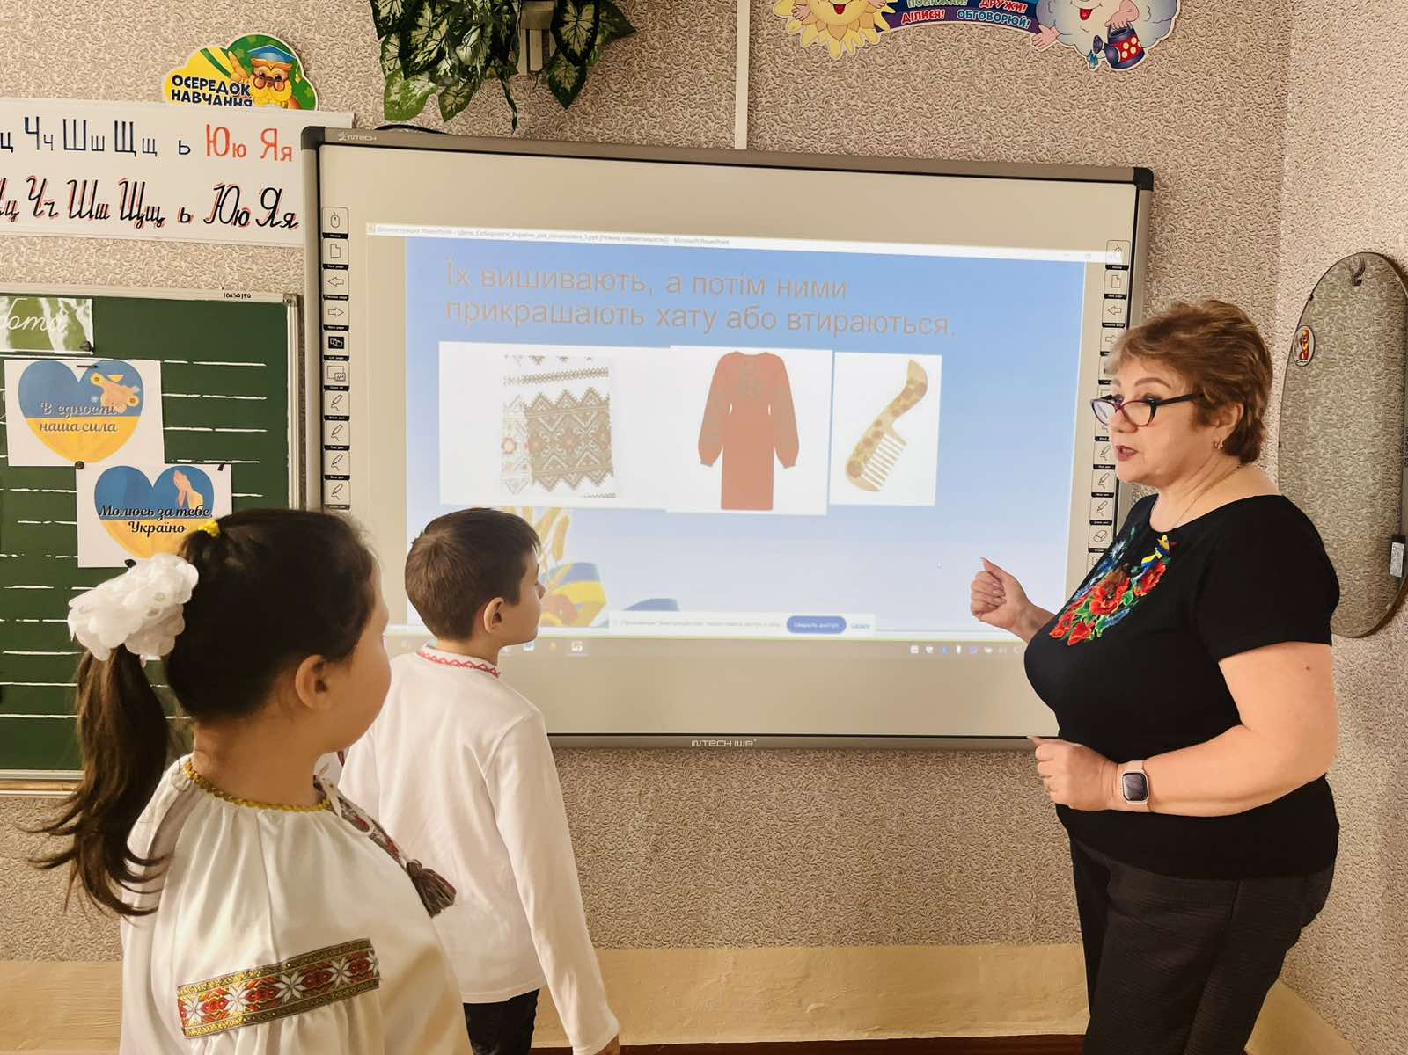
Творча діяльність
Сучасний урок - це твір мистецтва, де педагог уміло використовує всі можливості для розвитку особистості.
Місце для фото
учнів
Місце для фото
учнів

Slide 14
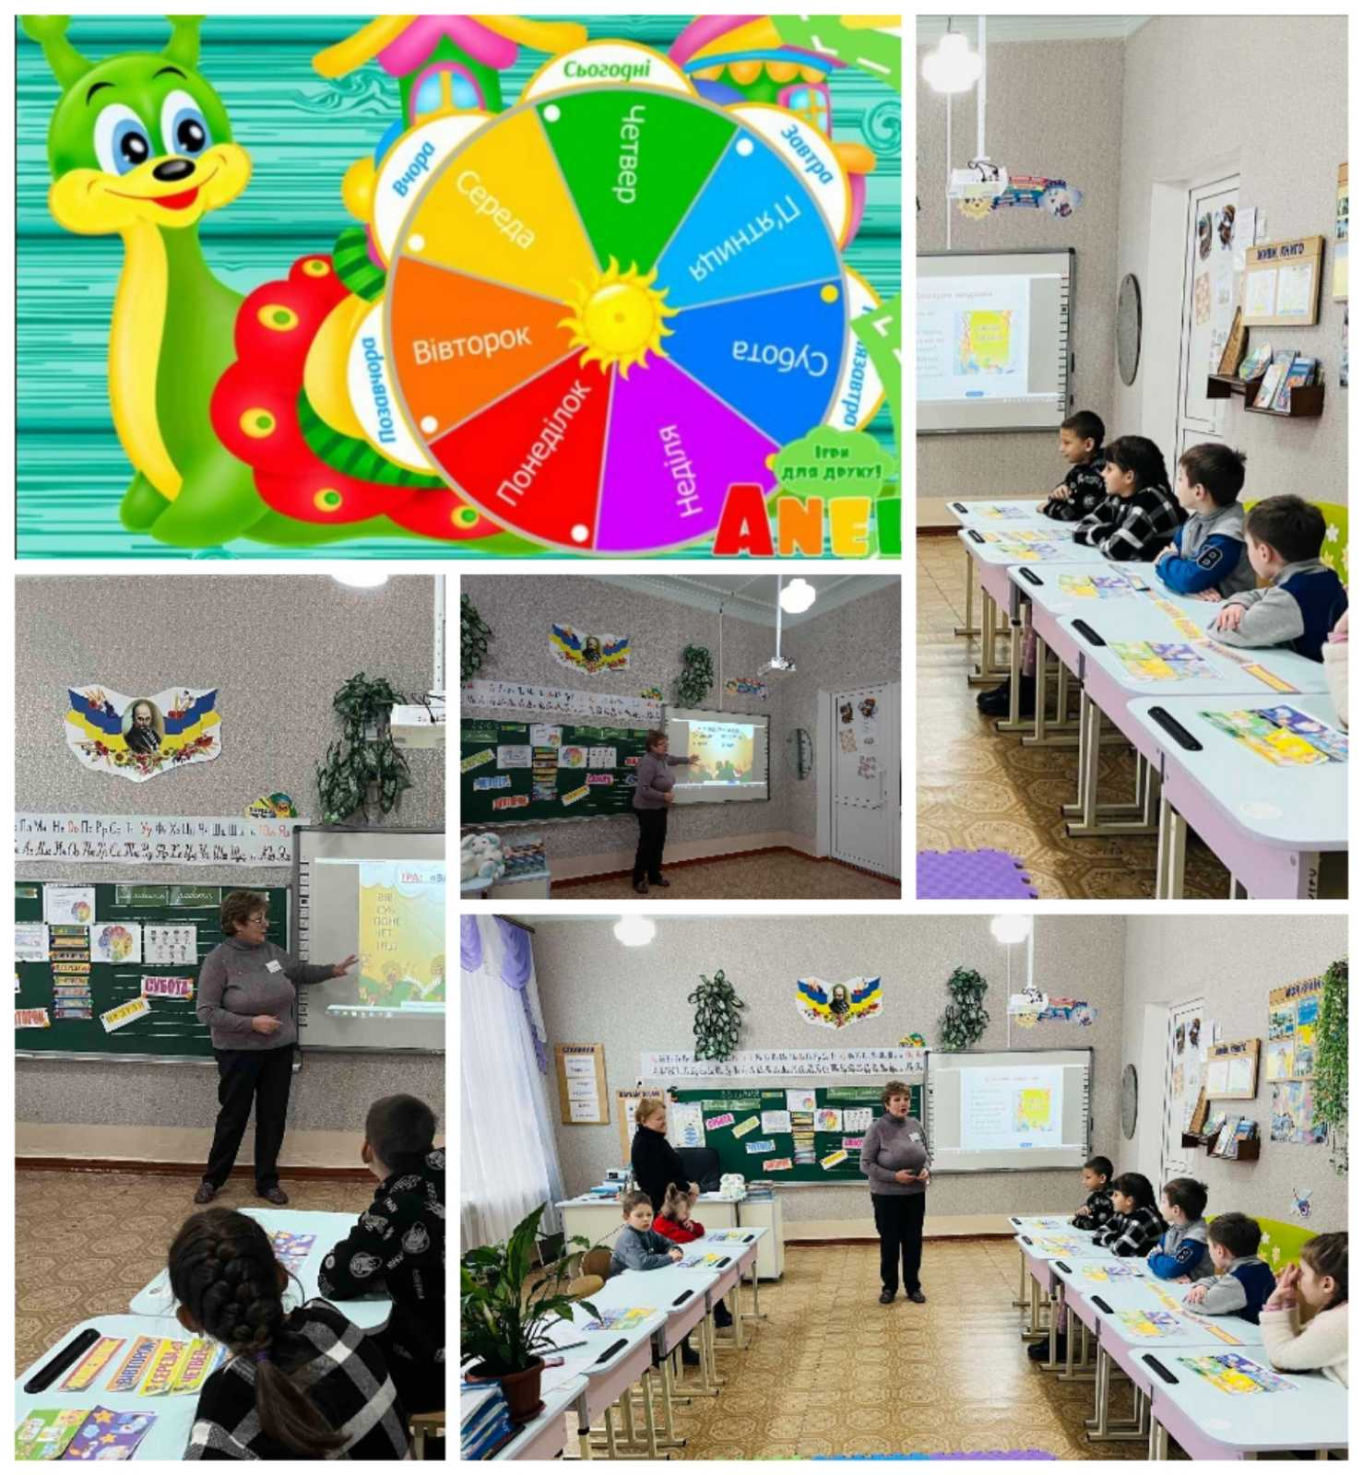
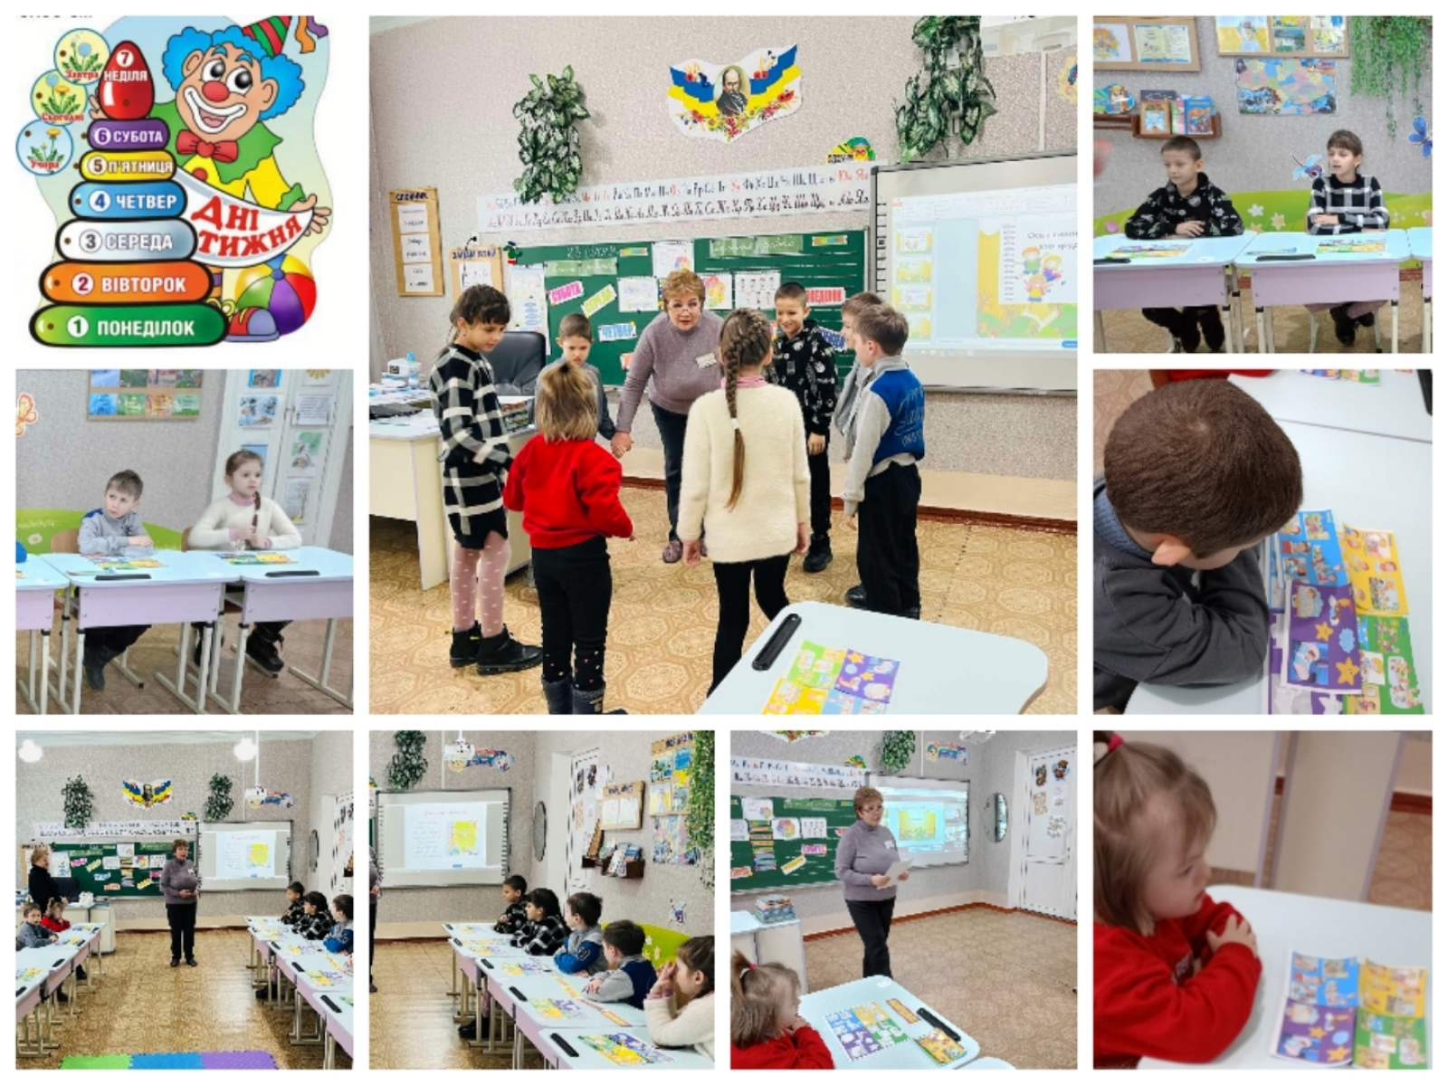
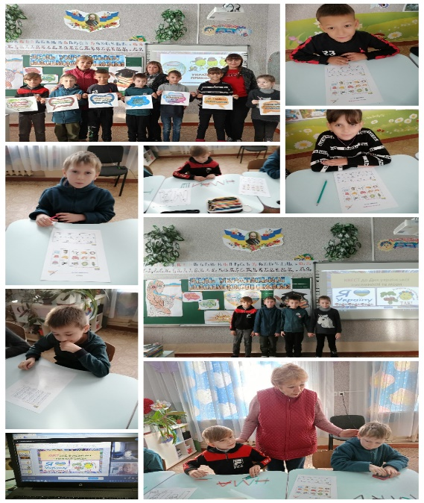
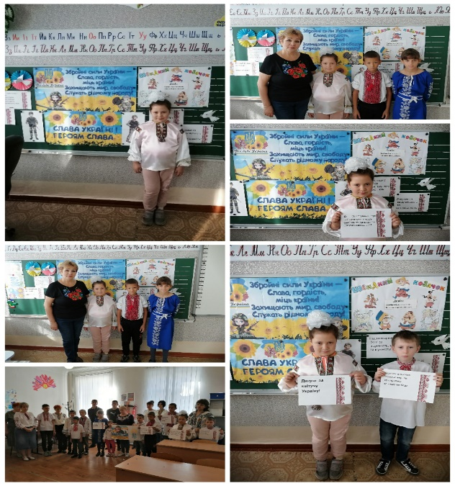
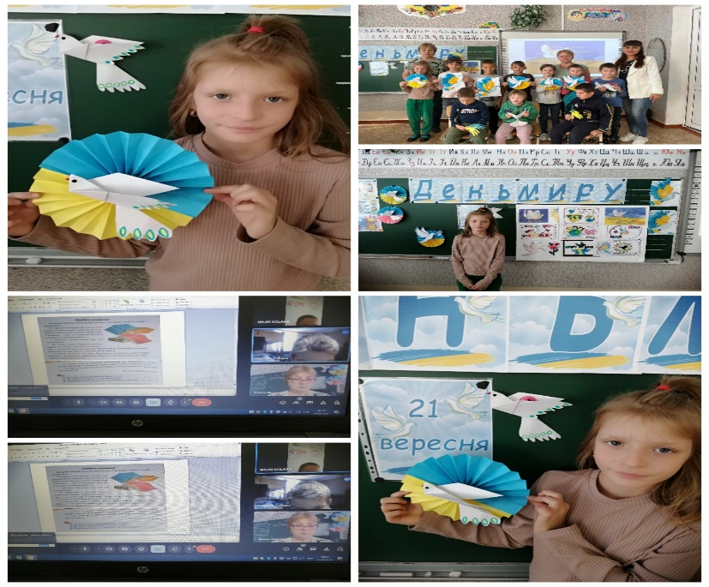
Відкриті уроки
Місце для фото
учнів
Місце для фото
учнів з уроку
Відкритий урок з
Відкритий урок з
Місце для фото
учнів
Місце для фото
учнів
Відкритий урок з
Відкритий урок з

Slide 15
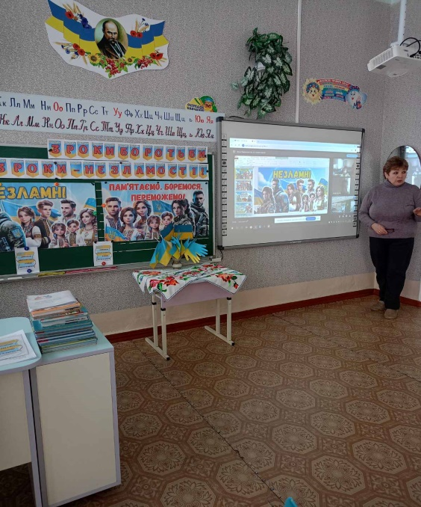
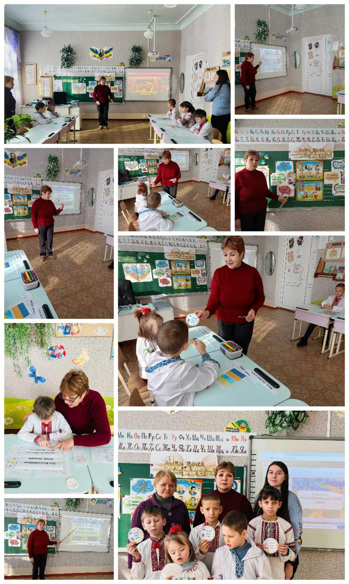
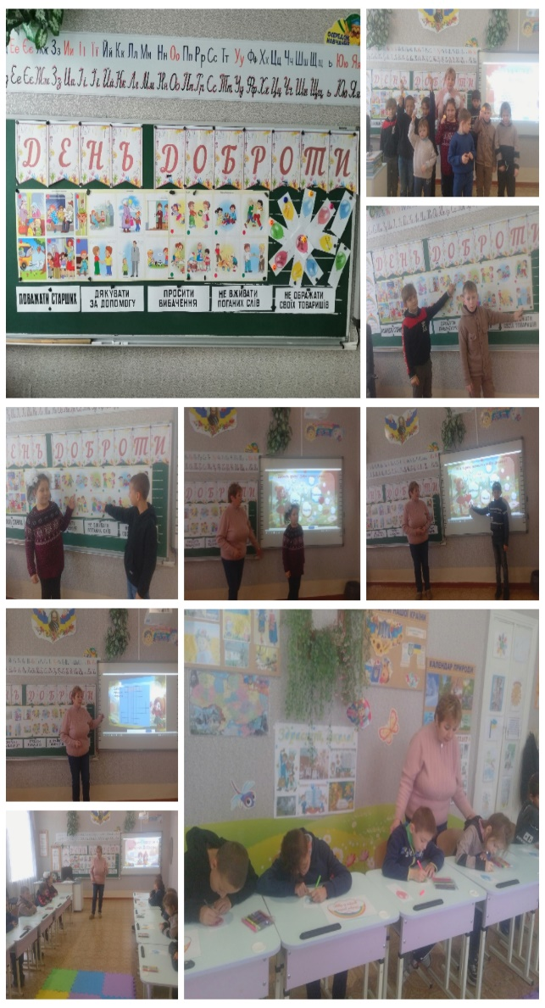
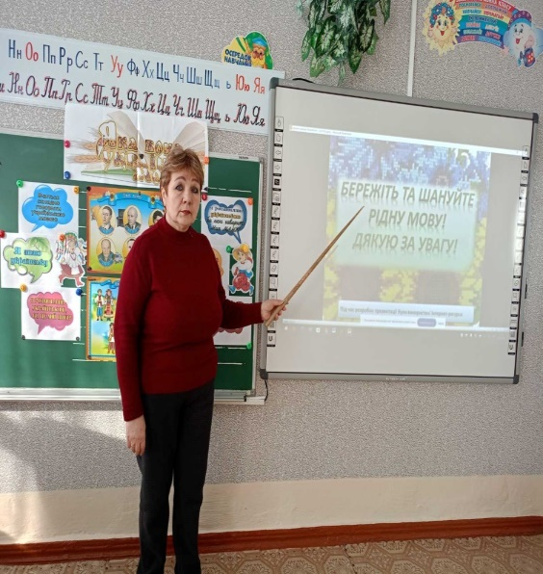
Відкриті уроки

Slide 16
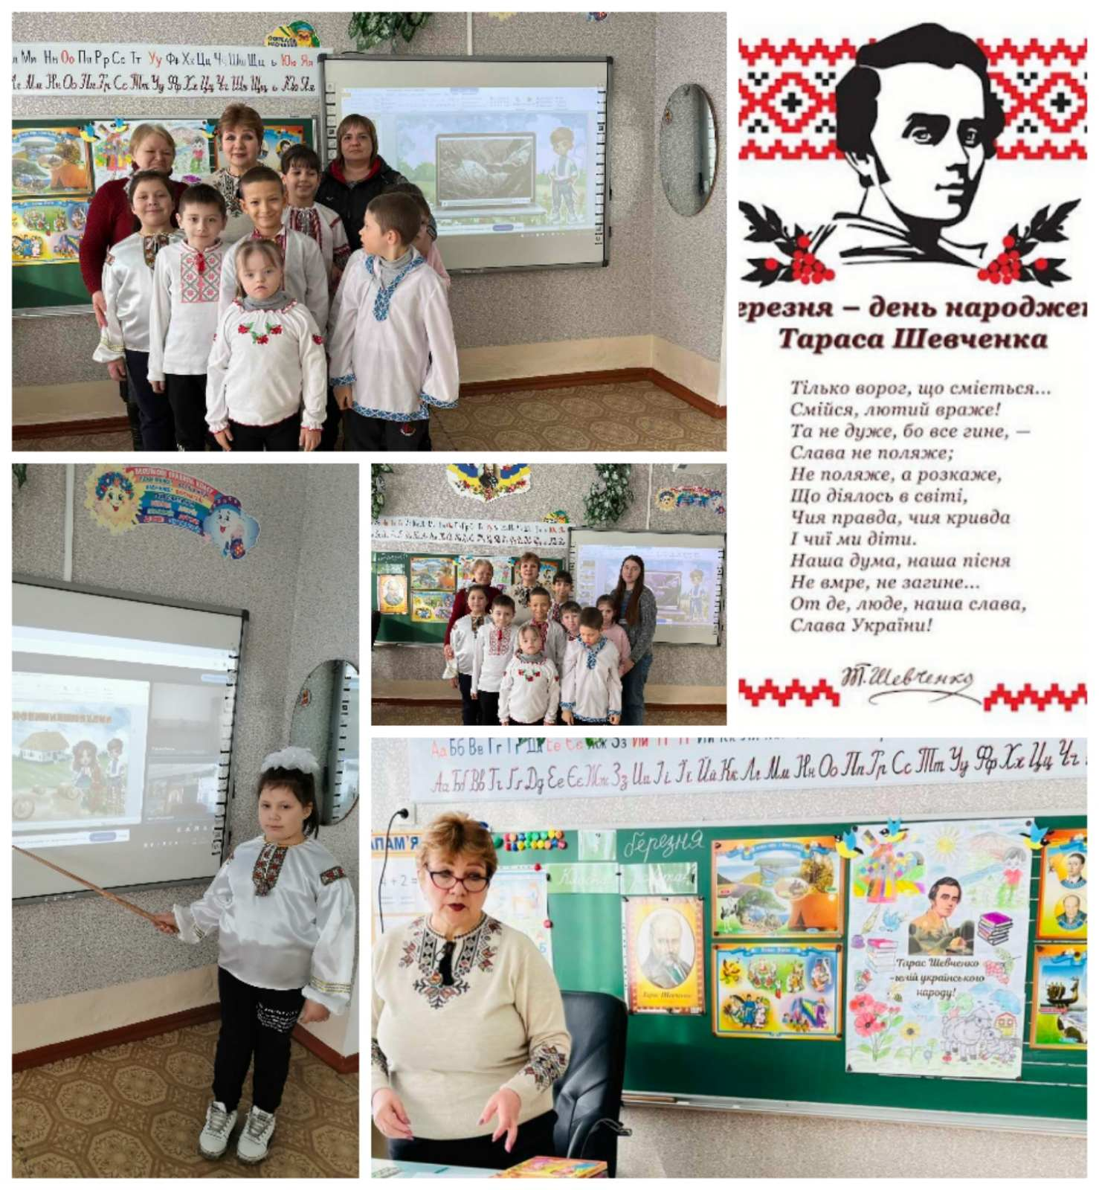
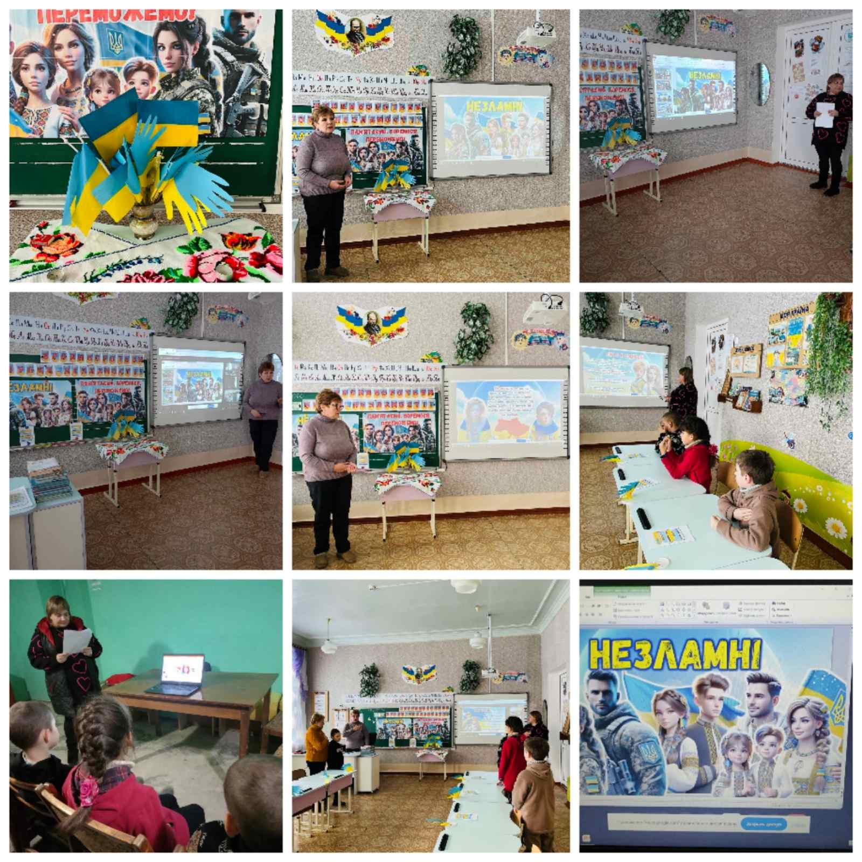
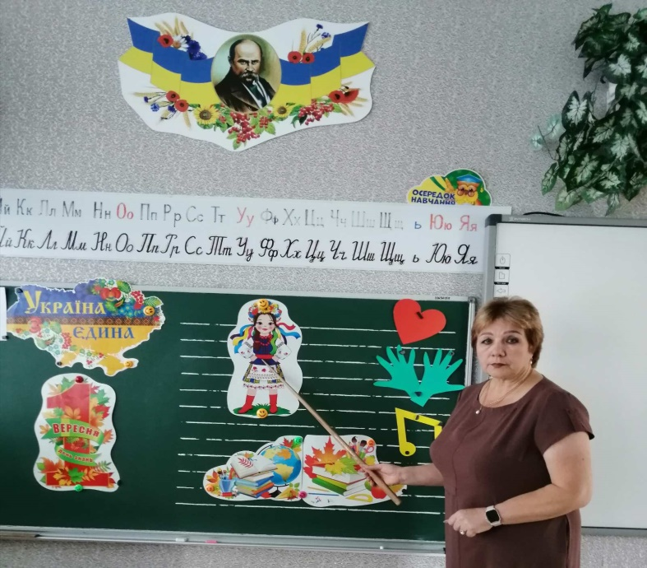
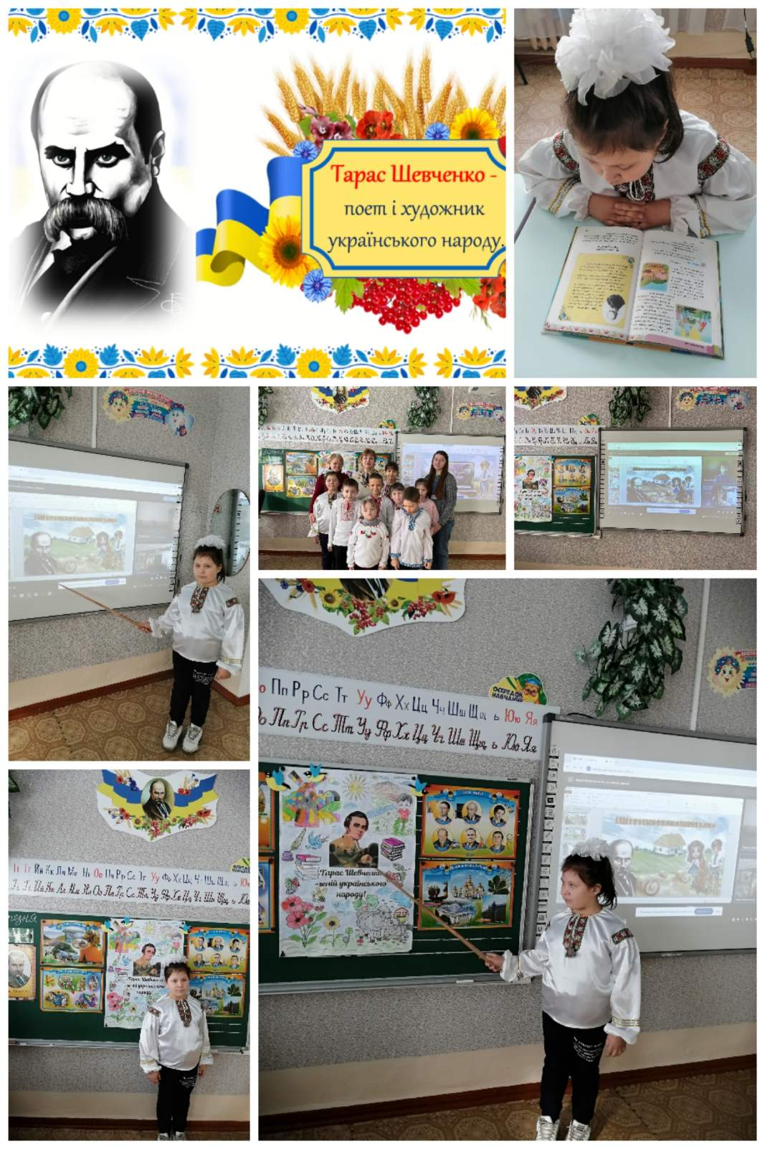

Slide 17
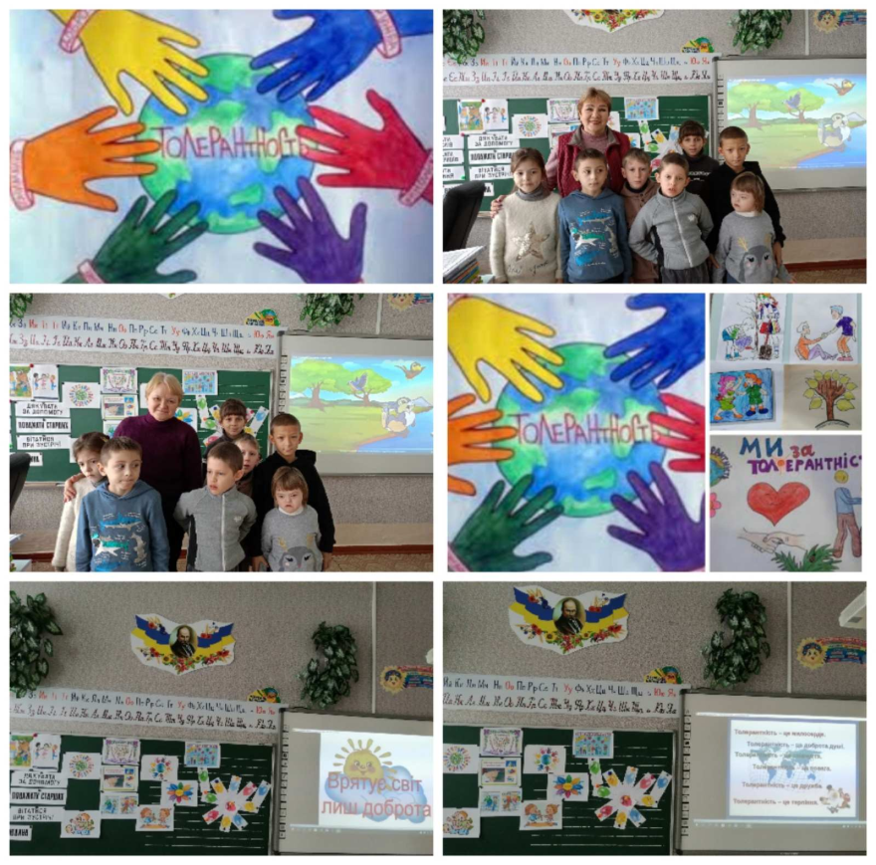
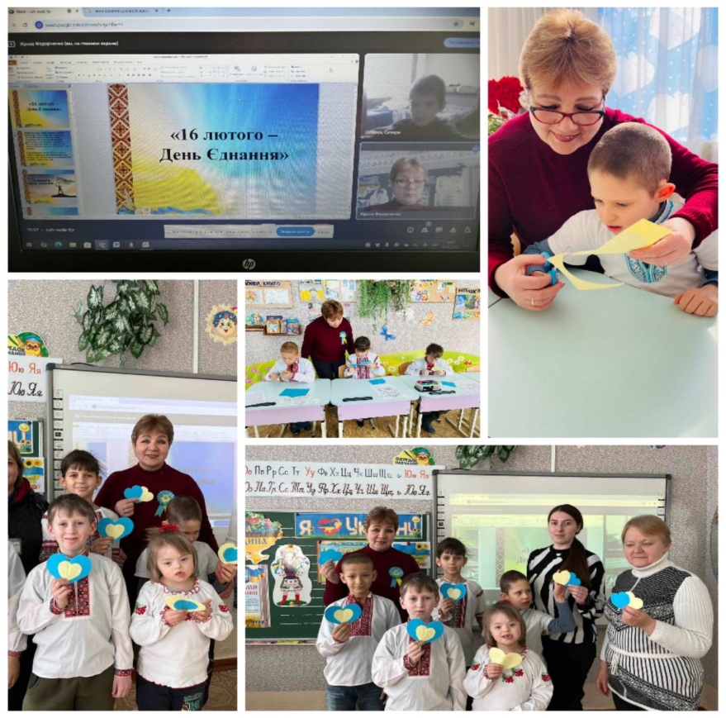
Виховна та позакласна робота
Як класний керівник приділяю багато уваги формуванню та
розвитку колективу. Здобувачі освіти з великим задоволенням беруть активну участь у позакласних та шкільних заходах. Учням класу подобаються години спілкування, які передбачають використання творчих завдань, різноманітні вікторини, квести, змагання. Вони із задоволенням беруть у них участь, завжди активні, проявляють свою творчість та ініціативність.
Місце для фото
учнів
Місце для фото
учнів

Slide 18
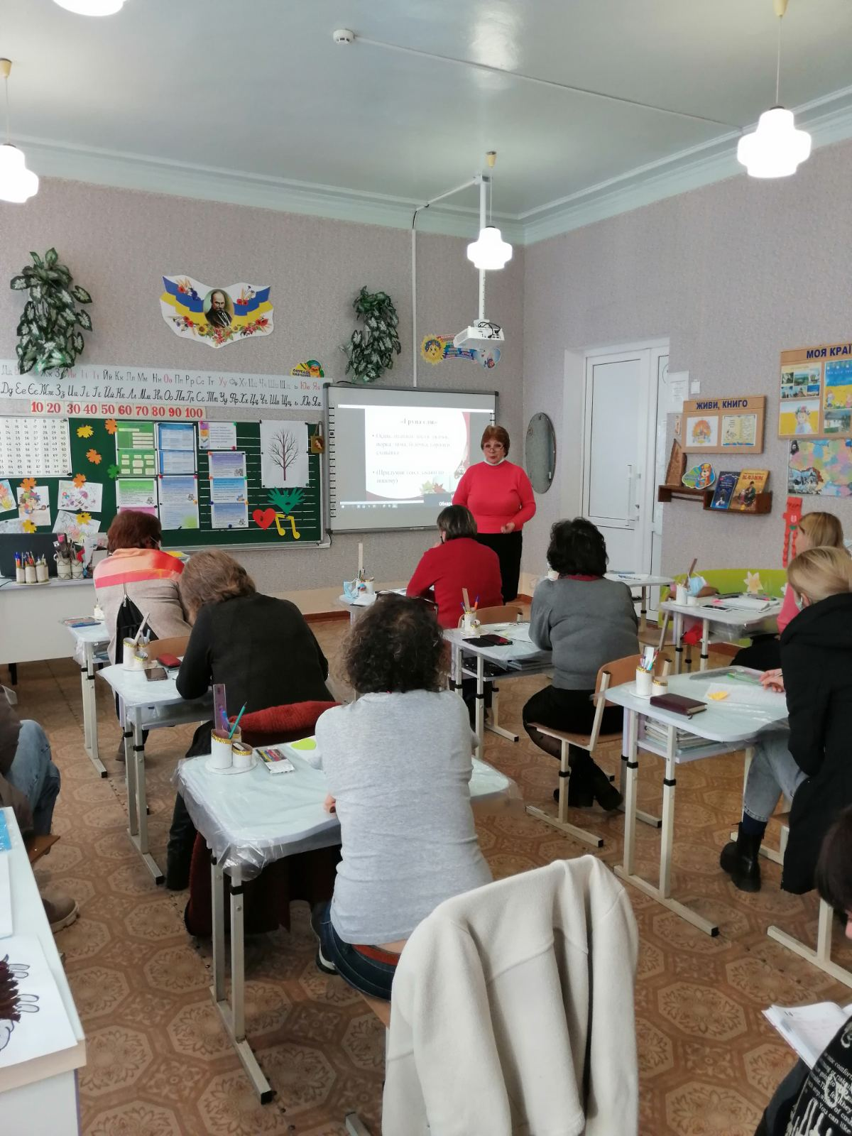

Методична робота
Участь у семінарах, педагогічних радах, психологічних тренінгах, методичних об'єднаннях дає можливість не лише познайомитися з роботою своїх колег, підвищити свій досвід, а й поділитися власними доробками з іншими. Свої матеріали розміщую в мережі Інтернет.
Місце для фото
Місце для фото

Slide 19
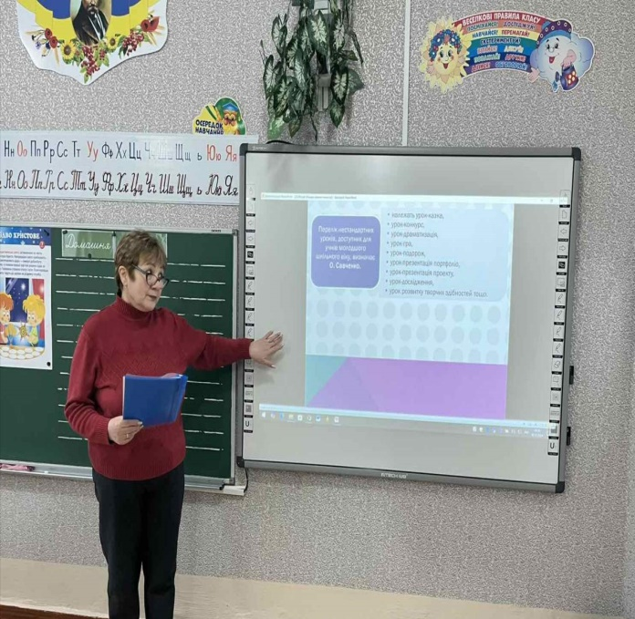
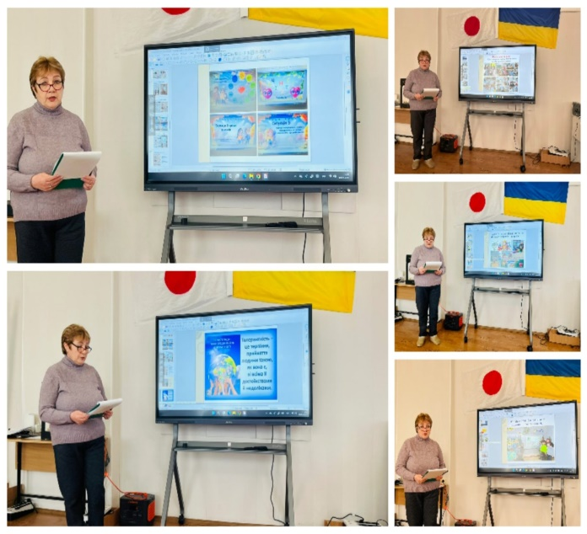
Методична робота

Slide 20
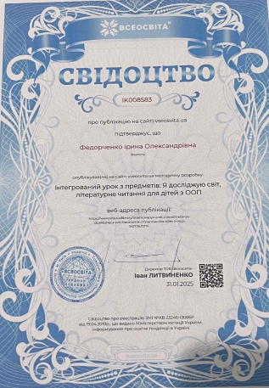
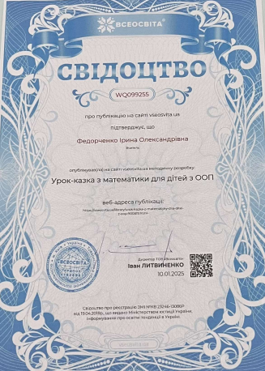
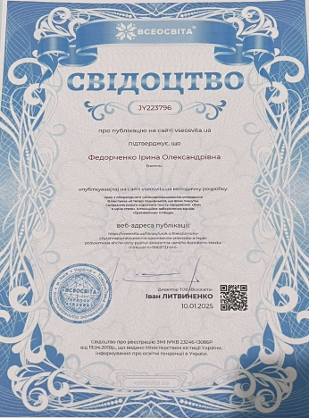
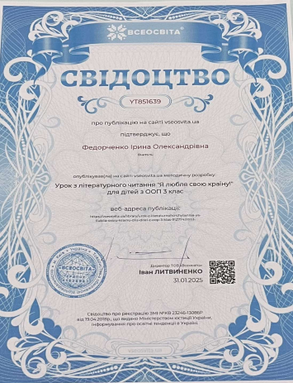
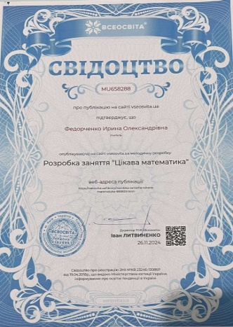
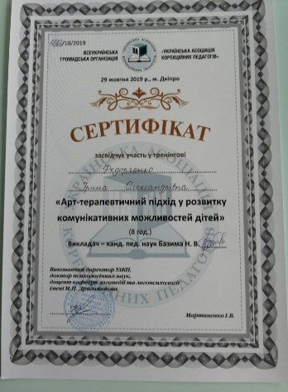
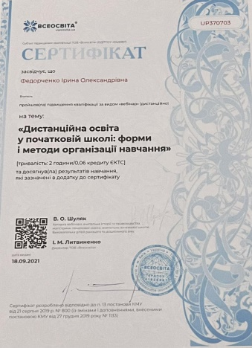
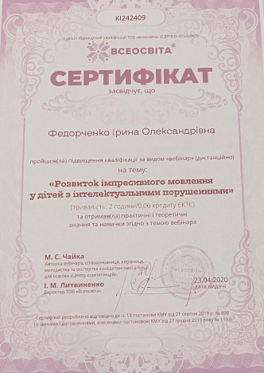
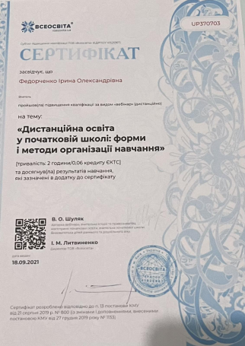
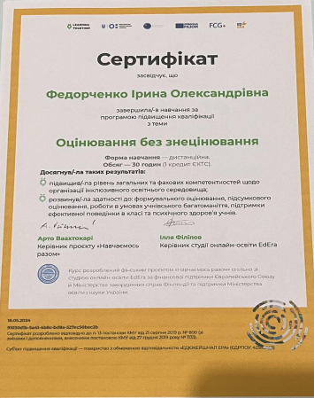
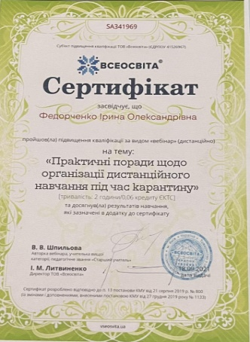
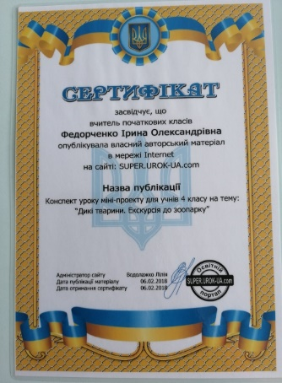
Самоосвіта вчителя

Slide 21
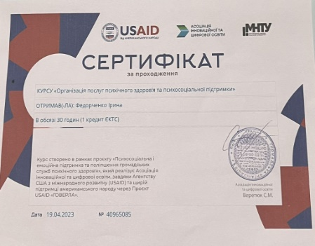
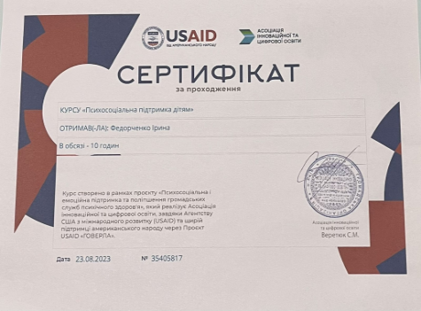
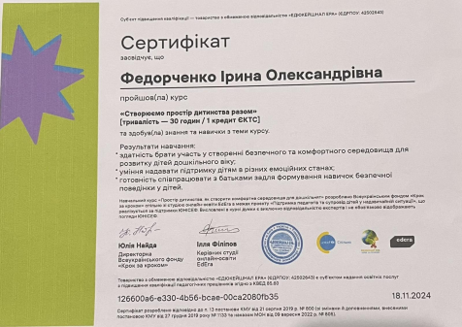
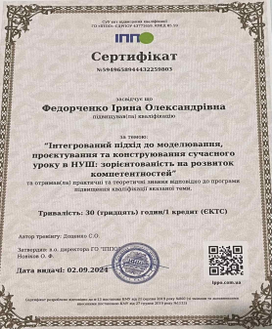

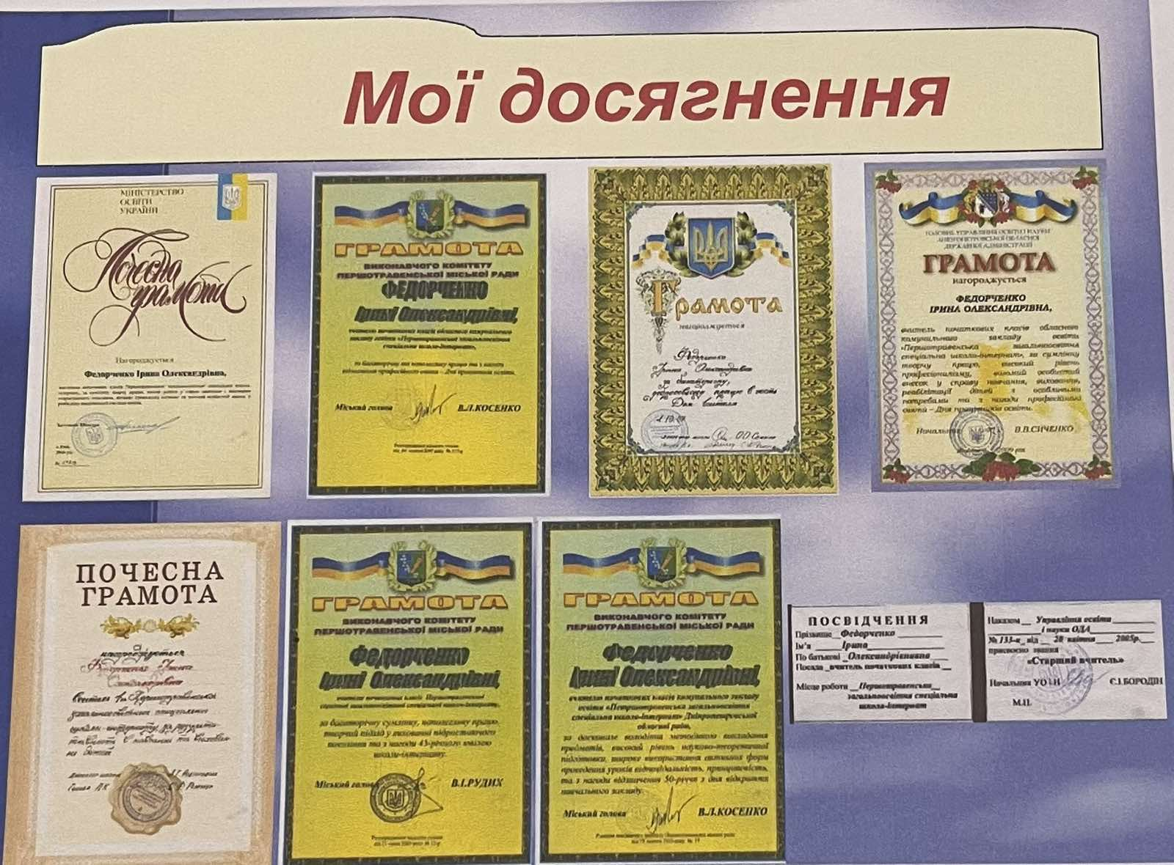
Самоосвіта вчителя

Slide 22
Дотримуюсь таких принципів в роботі:
повага до учня, його суджень і рішень,
прийняття учня таким, яким він є, і разом з тим орієнтувати його на досягнення, на перспективи, які перед ним відкриваються;
толерантність;
виховувати потребу людини в людині (В. О. Сухомлинський);
дисциплінованість;
порядок і порядність;
щирість і справедливість.

Slide 23
План
професійного зростання
1. Систематичне підвищення кваліфікації є безпосереднім службовим обов’язком кожного педагогічного працівника.
2. Здійснення модернізації навчальних, навчально-тематичних планів і програм курсів;
3. Набуття та вдосконалення професійних компетенцій шляхом організованого навчання (курси очні, заочні, дистанційні; освітянські заходи у системі методичної роботи) та самоосвітньої діяльності;
4.Навчання на дистаційних курсах з метою підвищення квадіфікації

Slide 24
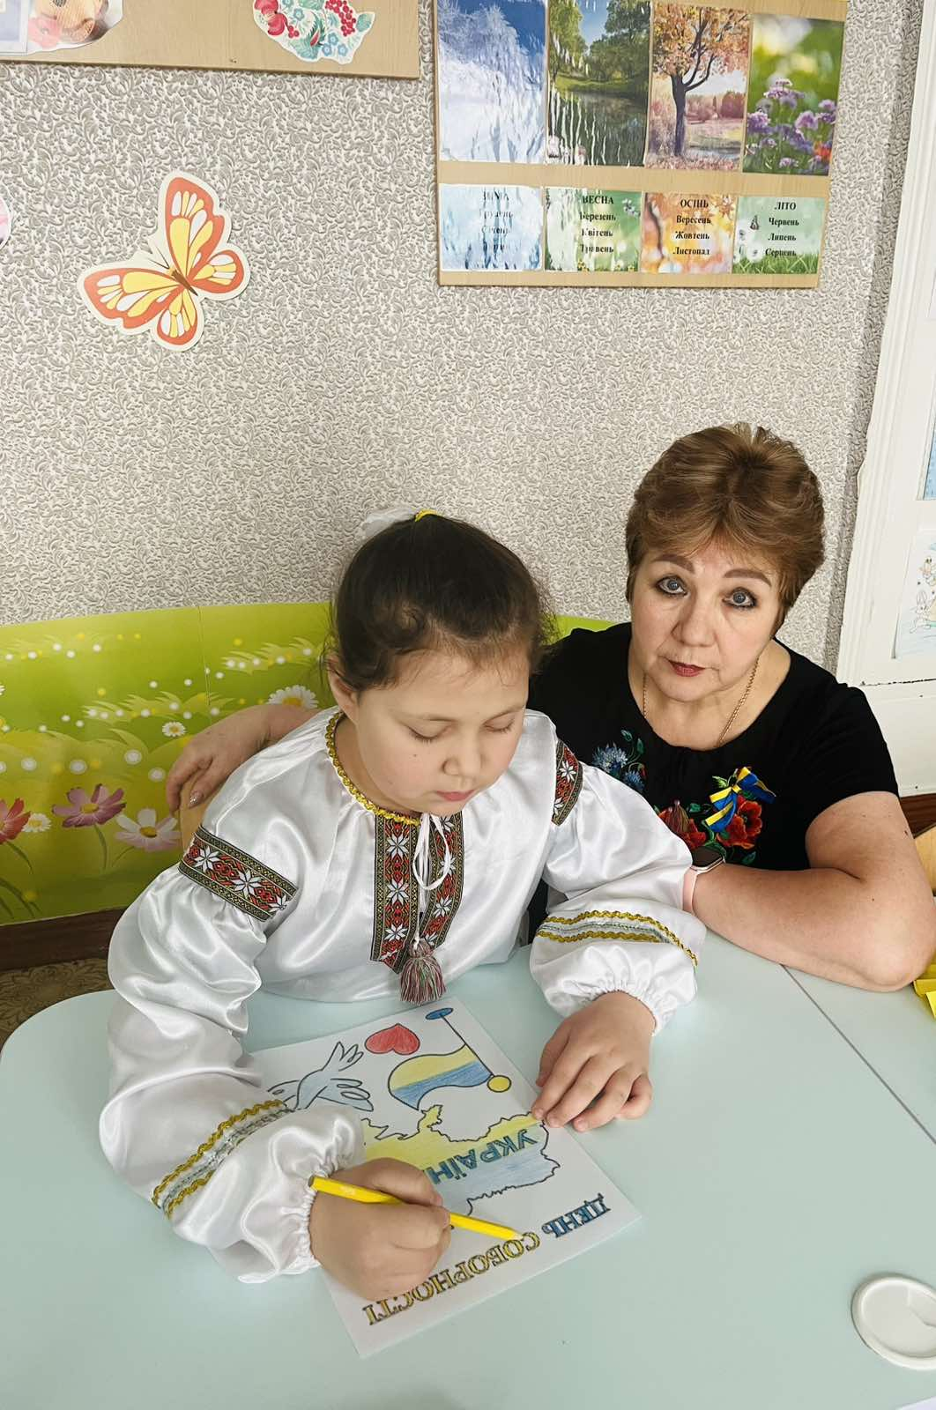
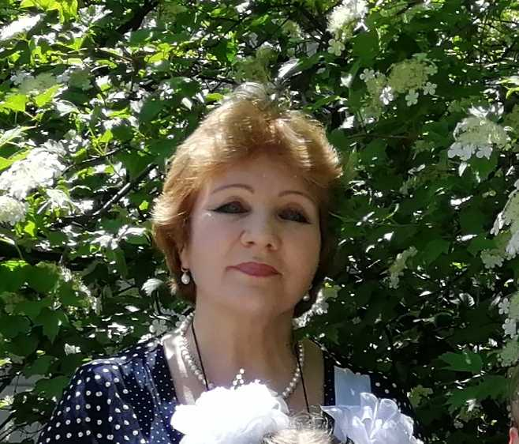
Буду завжди всім посміхатися. Без учительської посмішки гасне в житті учнів світло радості пізнання, тануть любов і прагнення.
Продовжуватиму постійно шукати в дитині багатство її душі.
Місце для фото
Місце для фото

